Slide 1



DC-DC电源基础知识

Slide 2
目录
1、DC-DC电源分类及工作原理
2、DC-DC电源典型电路分析
3、PWM控制原理
4、关键器件选择
5、DC-DC电源PCB布局

Slide 3


DC-DC电源分类及工作原理
DC-DC电源是一类直流转换为直流的电源。
应用：
数字电路、电子通信设备、卫星导航、遥感遥测、地面雷
达、消防、设备和医疗器械教学设备等诸多领域。
优点：
功耗小、效率高、体积小、重量轻、可靠性高、自身抗干
扰性强、输出电压范围宽、模块化。

Slide 4
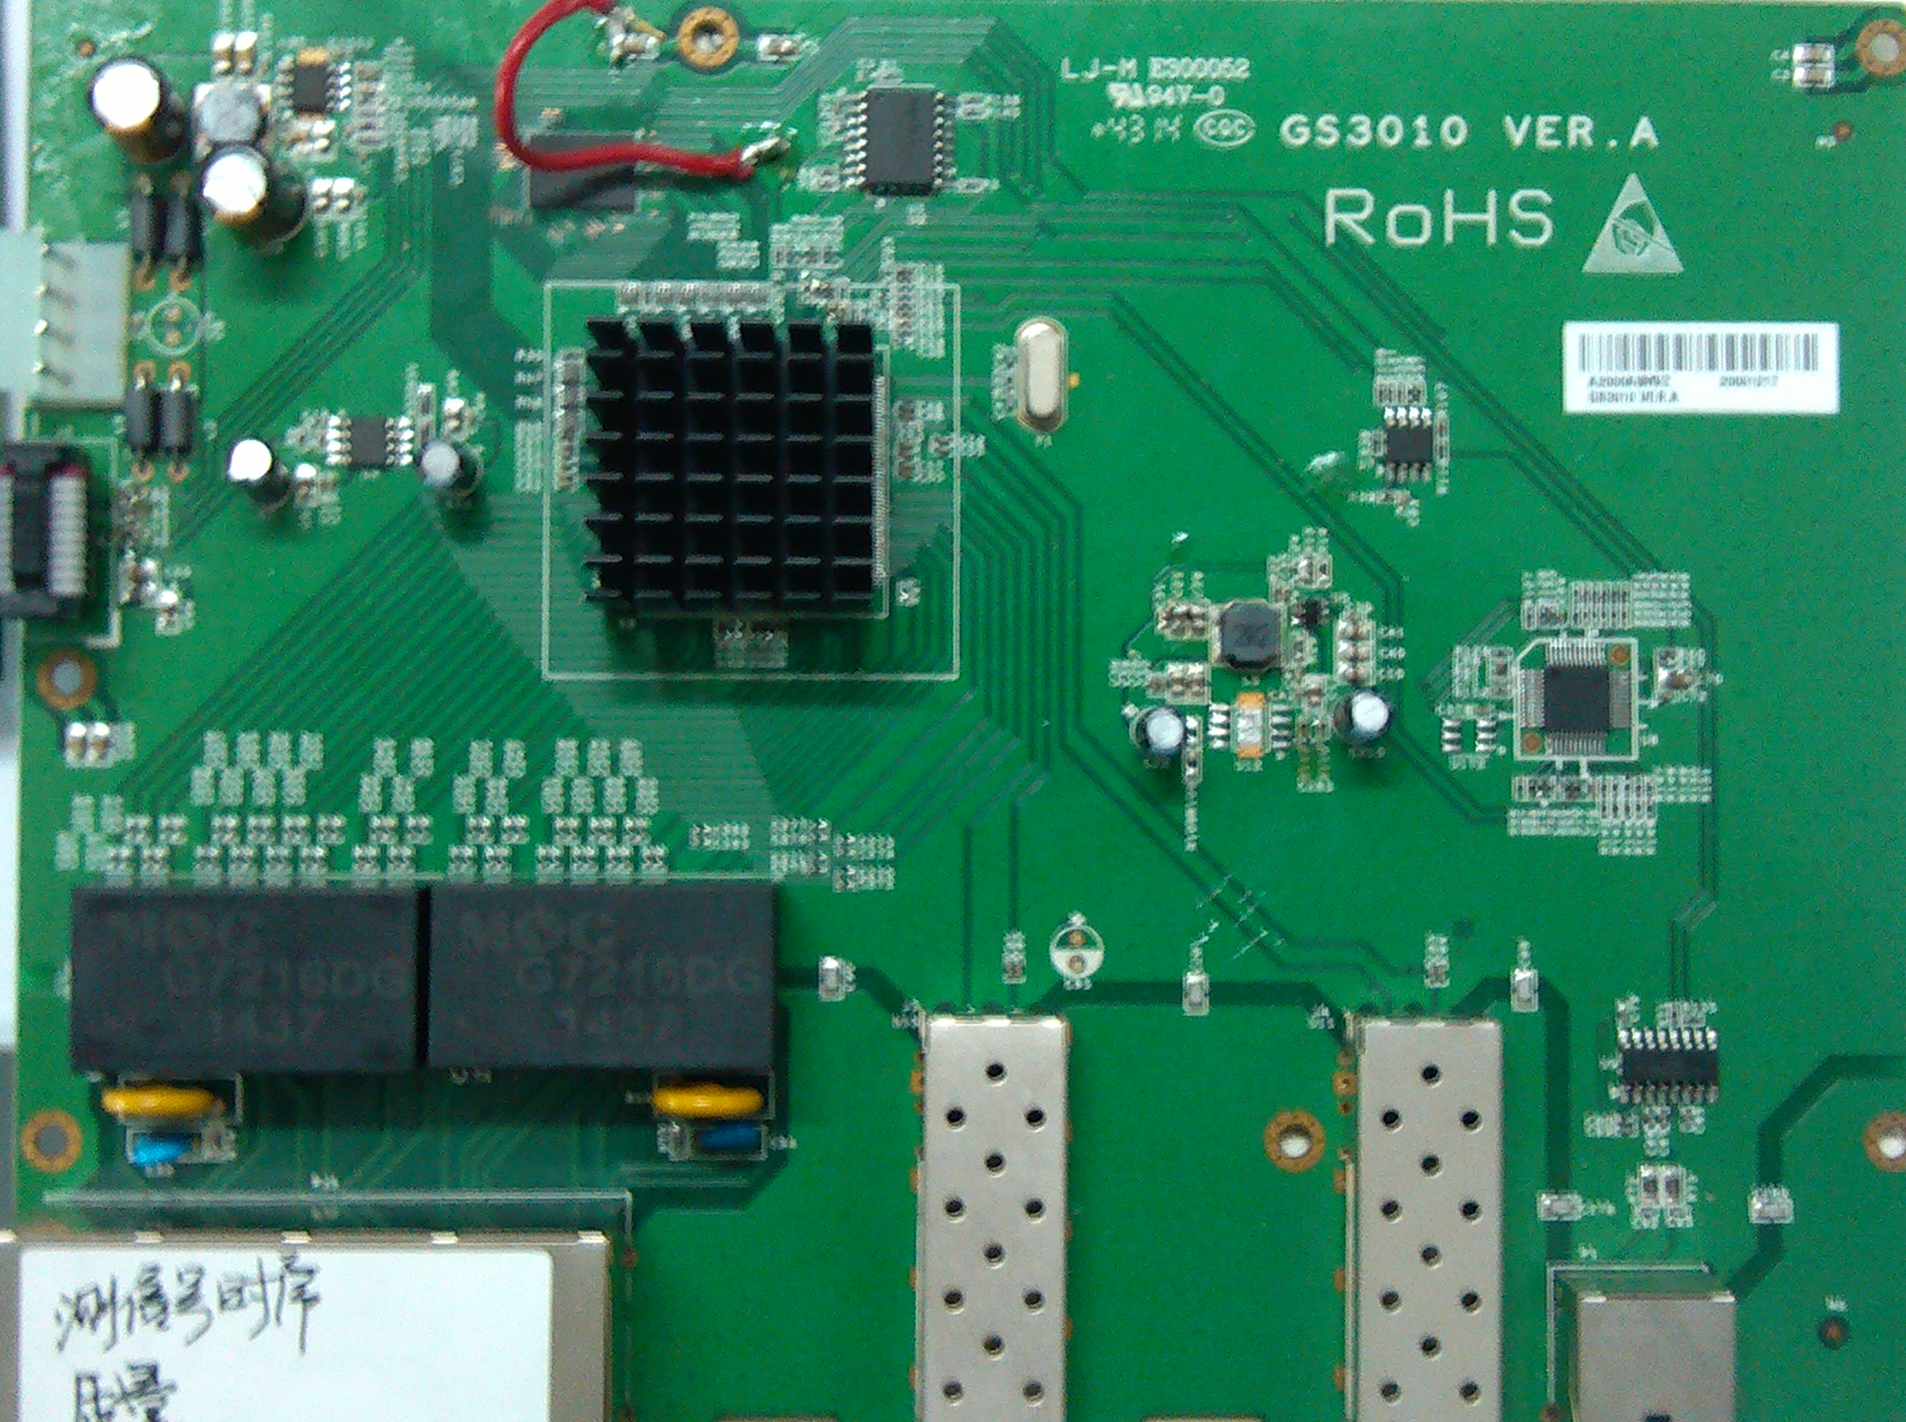
DC-DC电源分类及工作原理
12V-3.3V
3.3V-1.5V
3.3V-1.1V

Slide 5
DC-DC电源分类及工作原理
DC-DC电源可分为三大类：
• Buck converter(降压型)
• Boost converter(升压型)
• Buck-boost converter(降压升压型)

Slide 6
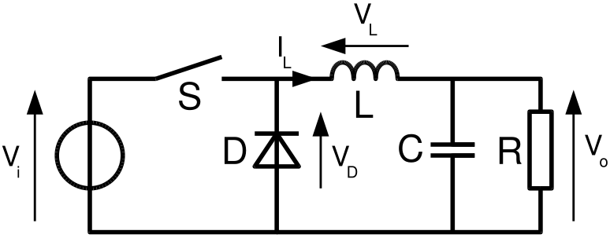
DC-DC电源分类及工作原理
1.1 Buck converter（降压型）
LC输出滤波
Vo=Vin*D
D<1，Vo<Vin
续流二极管
降压变换器原理图

Slide 7
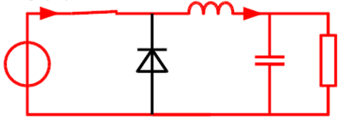
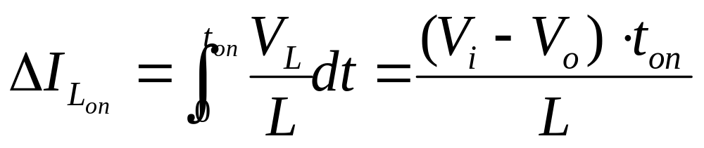
DC-DC电源分类及工作原理
(1)开关连接
当开关处于连接状态时，电感电流为：
电感两端的电压为（Vi-Vo），此时电感由电压（Vi-Vo）励磁，电感增加的磁通为：（Vi-Vo）*Ton。
此期间，电感存储能量，同时电路对电容充电和给负载供电。

Slide 8
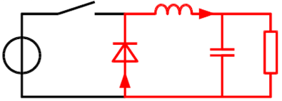
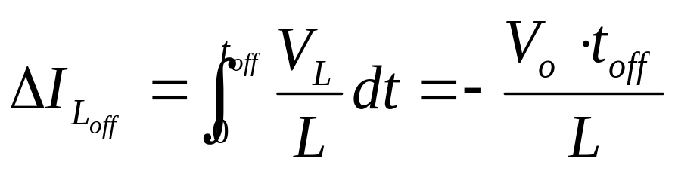
DC-DC电源分类及工作原理
（2）开关断开
当开关处于断开状态时，电感电流为
当开关处于断开期间，由于输出电流的连续，二极管VD变为导通，电感削磁，电感减少的磁通为：（Vo）*Toff。
存储在电感和电容里的能量释放出来给负载，通过续流二极管形成回路。

Slide 9
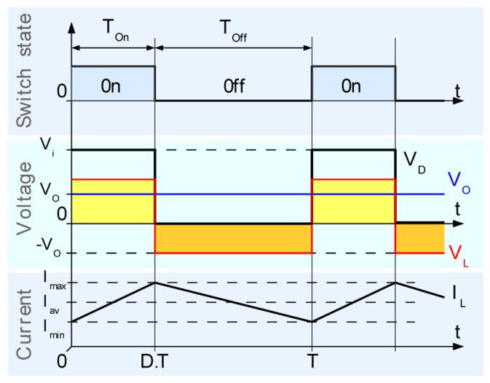
DC-DC电源分类及工作原理
当开关闭合与开关断开的状态达到平衡时，（Vi-Vo）*Ton=（Vo）*Toff，
由于占空比D<1，所以Vi>Vo，实现降压功能。

Slide 10
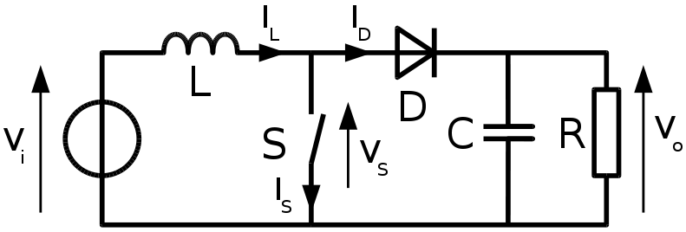
DC-DC电源分类及工作原理
1.2 Boost converter（升压型)
升压电感
Vo=Vin/(1-D)
D<1，Vo>Vin
滤波电容
升压变换器原理图

Slide 11

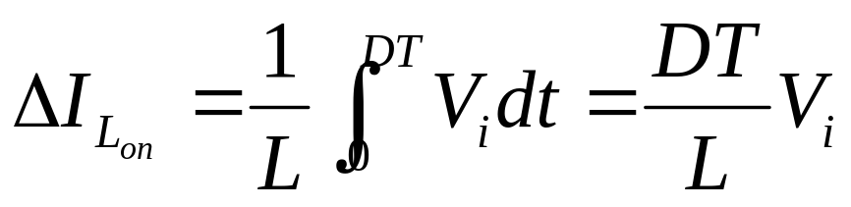
DC-DC电源分类及工作原理
（1）开关连接
当开关处于连接状态时，通过电感的电流为：
当开关闭合时，输入电压加在电感上，此时电感由电压（Vi）励磁，电感增加的磁通为：（Vi）*Ton。

Slide 12

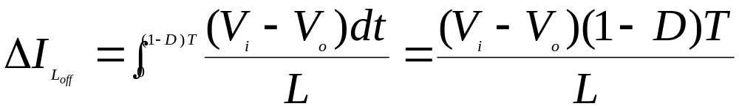
DC-DC电源分类及工作原理
（2）开关断开
当开关处于断开状态时，通过电感的电流为：
当开关断开时，由于输出电流的连续，二极管VD变为导通，电感削磁，电感减少的磁通为：（Vo- Vi）*Toff。
当开关处于断开期间，存储在电感的能量释放到输出端，同时电源端的电压也加到输出端，即为V_{o}=V_{i}+V_{L}

Slide 13
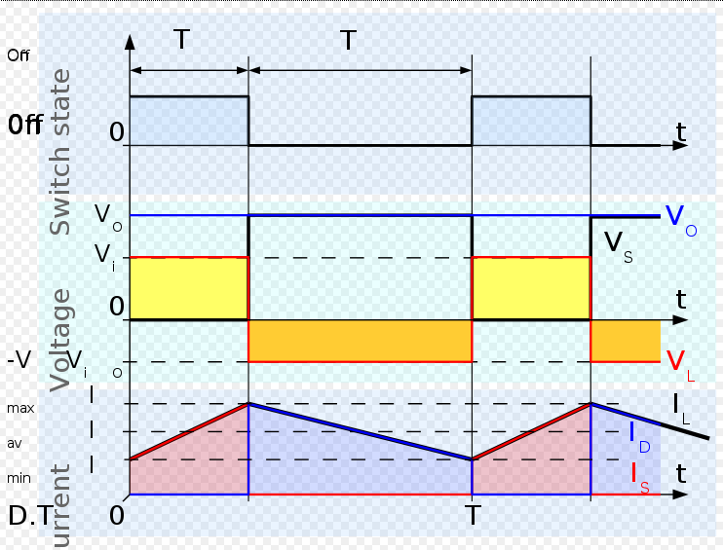
DC-DC电源分类及工作原理
当开关闭合与开关断开的状态达到平衡时，（Vi）*Ton=（Vo- Vi）*Toff，
由于占空比D<1，所以Vi<Vo，实现升压功能。

Slide 14
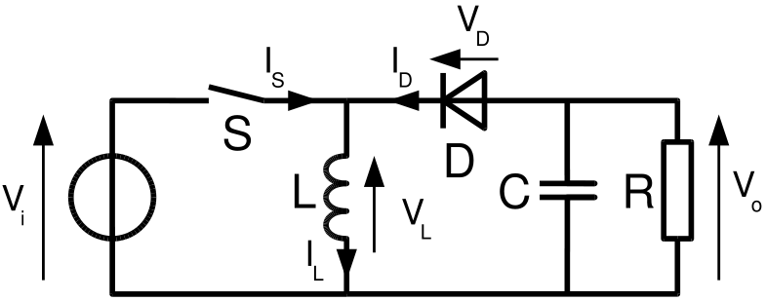

DC-DC电源分类及工作原理
Vo=Vin*D/(1-D)
Vo<Vin,当D<0.5
Vo>Vin,当D>0.5
1.3 Buck-boost converter（降压升压型）
升降压变换器原理图

Slide 15
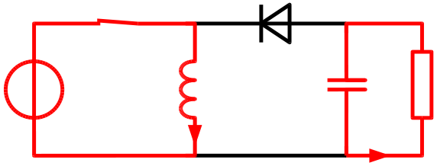
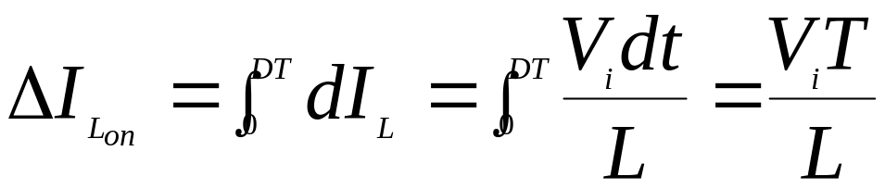
DC-DC电源分类及工作原理
（1）开关连接
当开关处于连接状态时，通过电感的电流为：
更换当开关闭合时，此时电感由电压（Vi）励磁，电感增加的磁通为：（Vi）*Ton。
当开关处于连接期间，电源输出的能量存储在电感当中，同时已充电的电容给负载供电，负载电压极性与电源电压相反。

Slide 16
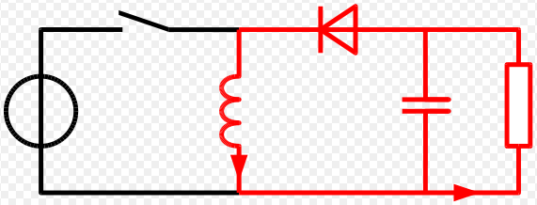
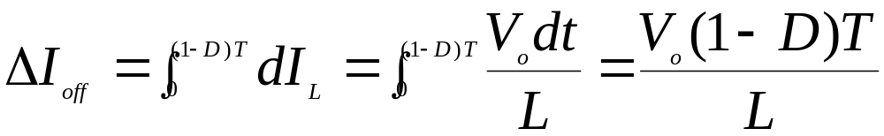
DC-DC电源分类及工作原理
（2）开关断开
当开关处于断开状态时，通过电感的电流为：
当开关断开时，电感削磁，电感减少的磁通为：（Vo）*T_{off}。
当开关处于断开期间，存储在电感中的能量释放出来，传送给负载和电容，此时负载电压极性与电源极性相反。

Slide 17
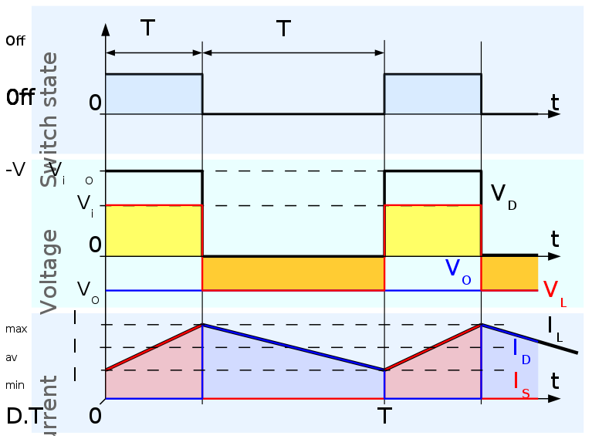
DC-DC电源分类及工作原理
当开关闭合与开关断开的状态达到平衡时，增加的磁通等于减少的磁通，
（Vi）*Ton=（Vo）*Toff，根据Ton比Toff值不同，可能Vi< Vo，也可能Vi>Vo。

Slide 18
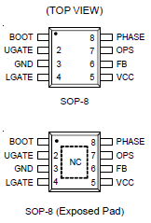
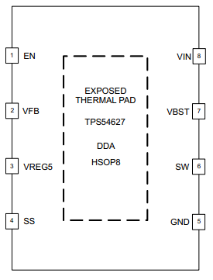
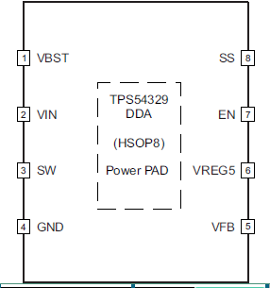
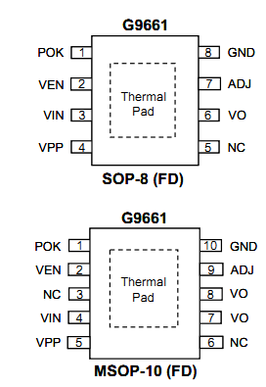
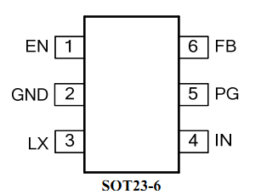
典型电路分析
设计时常用的电源芯片
非MOS开关管集成的RT8105
TI公司TPS54627
TI公司TPS54329
SY8032E
G9661

Slide 19
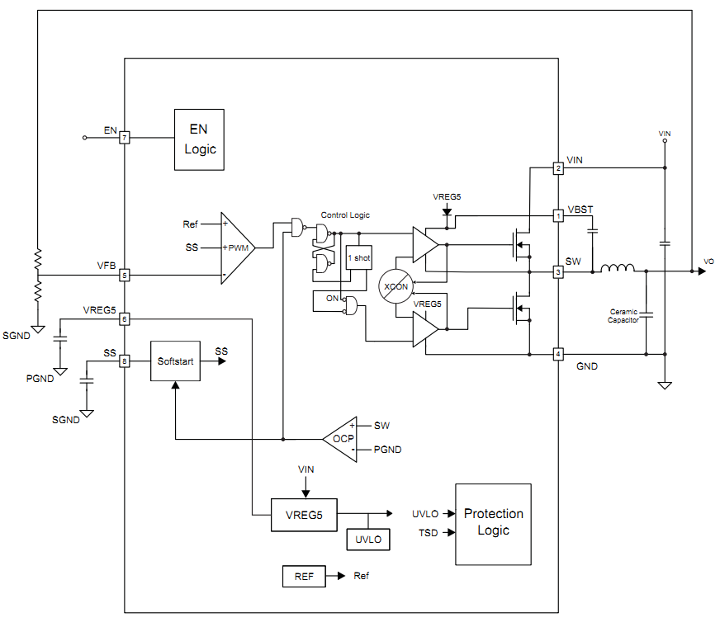
典型电路分析
以电源芯片TPS54329为例
确保高侧FET良好导通
通过分压电阻获取反馈电压
4.5V至18V输入, 3A同步降压；
输出电压范围：0.76V-7.0V；
可调节软启动时间、过电流保护、低电压锁定保护、热关断保护；
8管脚封装，底部中间有地；
欠压锁定保护
软启动
控制软启动时间
芯片内部原理框图

Slide 20
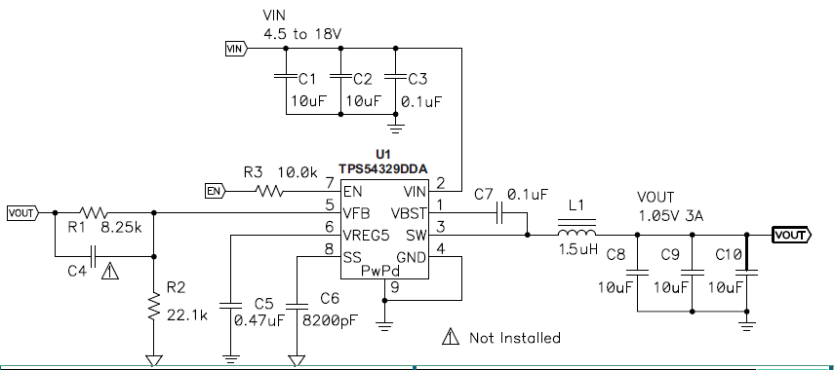

典型电路分析
芯片运用的原理图
直流增益是由输出电压决定，所需的电感值将随着输出电压的增加而增加。对于等于或高于1.8 V的输出电压，通过增加一个前馈电容（C4）与R1并联可将相位提高。

Slide 21
PWM控制原理
开关电源利用对输入电压进行脉冲调制可实现自动稳压。
脉冲调制方式主要分为：
PFM（Pulse Frequency Modulation）：脉冲频率调制
【特点：对于外围电路相同，在峰值效率以前，其效率远比PWM的高，且响应速度较
快；但不易实现，通常被应用于DC-DC转换器来提高轻负载效率】；
PWM（Pulse Width Modulation）：脉冲宽度调制
【特点：在重载时效率高、噪音低且较于PFM易于实现，成为目前主流技术】；
工作在节电模式下的转换器在轻负载电流条件下使用PFM模式， 在较重负载电流条
件下使用脉冲宽度调制(PWM)模式。

Slide 22
PWM控制原理
PWM开关稳压器基本工作原理就是在输入电压变化、内部参数变化、外接负
载变化的情况下，控制电路通过被控制信号与基准信号的差值进行闭环反馈，调
节主电路开关器件的导通脉冲宽度，使得开关电源的输出电压或电流等被控制信
号稳定。
PWM控制方式：①电压控制模式、②电流控制模式
（1）电压控制模式：利用输出电压作为反馈控制信号，占空比正比于实际输出电压与理想输出电压之间的误差差值。
（2）电流控制模式：同时采用电流和负载电压作为控制信号，占空比正比于额定输出电压与变换器控制电流函数之间的误差差值。

Slide 23
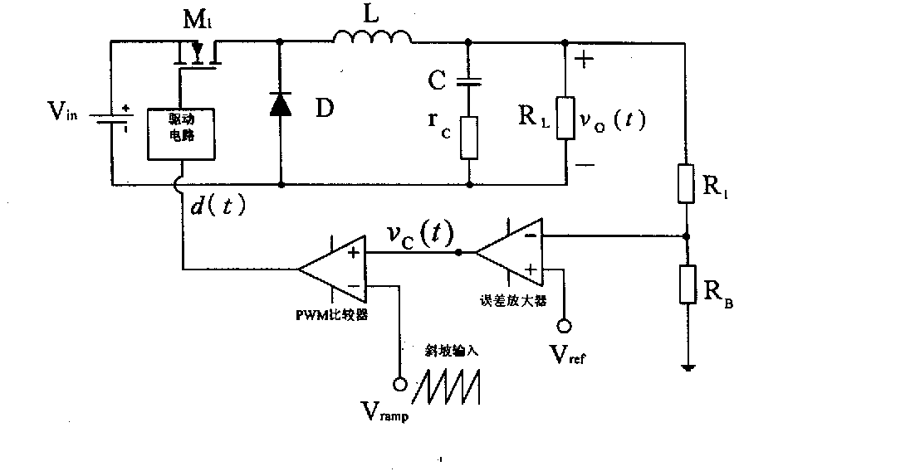
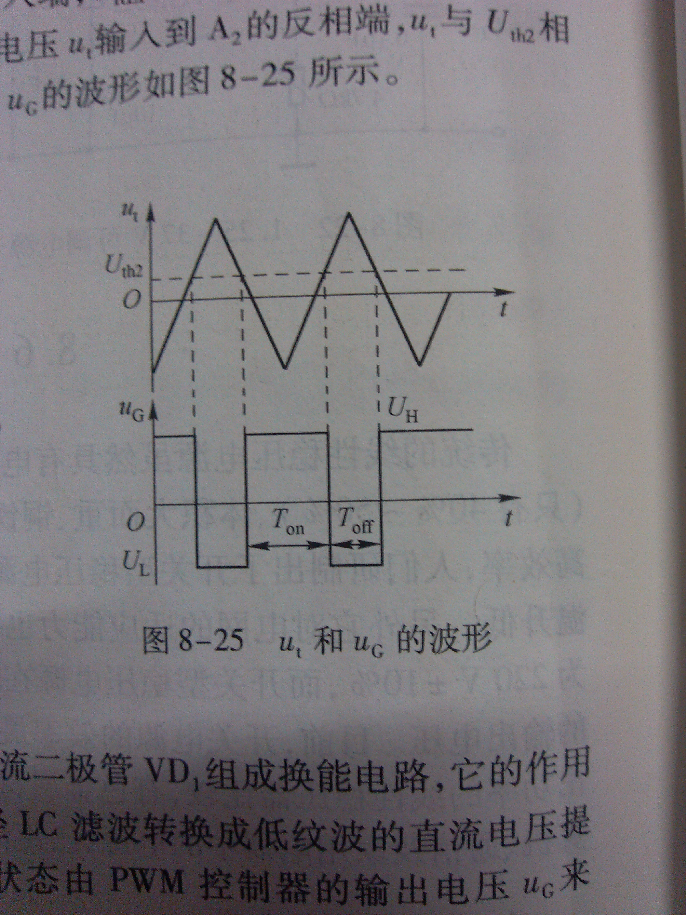
PWM控制原理
3.1 典型的电压控制模式
V_{ramp}
Vc（t）
u_{G}
控制回路包括由R₁和R_{B}组成的电阻分压器、电压误差放大器、PWM比较器(又称
PWM调制器)以及功率管驱动电路等模块。图中V_{ref}是由带隙基准源提供的基准电
压，斜坡振荡器提供斜坡输入信号V_{ramp}，它的频率等于开关频率。

Slide 24
PWM控制原理
稳压过程
（1）当输出电压U0增大时，取样电压U_{NI}会同时增大，可简述为：
Uo U_{NI} Uc（t） U_{G}的 d（t） Uo
（2）当输出电压U0减小时，取样电压U_{NI}会同时减小，可简述为：
Uo U_{NI} Uc（t） U_{G}的 d（t） Uo

Slide 25
PWM控制原理
优点：（1）PWM三角波幅值较大，脉冲宽度调节时具有较好的抗噪声裕量；
（2）占空比调节不受限制；
（3）对输出负载的变化有较好的响应调节；
缺点：（1）对输入电压与负载电流的变化动态响应比较慢：因为系统为响应负
载电流或输入电源的变化，必须“等待”负载电压的相应变化，由此引起控制
信号V_{err}的变化后，才能实现对占空比d的调节。通常这种等待或延迟会影响系
统的稳压特性。
（2）输出LC滤波器给控制环增加了双极点，在补偿设计误差放大器
时，需要将主极点低频衰减，或者增加一个零点进行补偿。

Slide 26
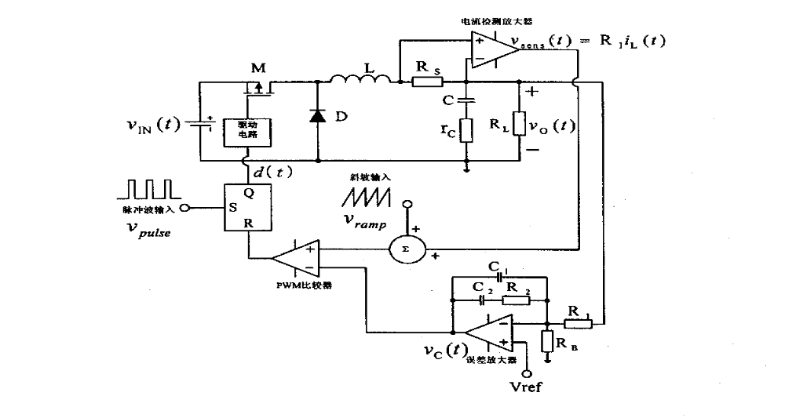
PWM控制原理
3.2 典型的电流控制模式
采用电流模式控制可以消除电压控制模式的“等待”问题。
峰值电流控制模式PWM开关电源系统

Slide 27
PWM控制原理
电路中的振荡器产生频率为f_{s}的线性斜坡信号和频率f_{s}同步送出正窄脉冲信
号；此外，电路中还增设了检测电感电流信号的电流检测电阻R_{S}、电流检测放大器
和RS触发器。R_{S}和电流检测放大器用于产生正比于电感电流瞬时值的电压V_{sens，}RS触
发器用于实现依据电感电流瞬时值的大小控制功率管截止的时刻。由误差放大器对
基准电压V_{ref}和负载电压分量V_{o}(R_{b}/(R_{i}+R_{b}))之间的差值进行放大，得到控制信号V_{C}。
由于在一个开关周期时间内，负载电压的变化量很小，可近似认为在同一个开关周
期时间内V_{c}值不变，以V_{c}表示。V_{c}被送到PWM比较器的反相输入端:而送至PWM比较器
的同相输入端的，则是由V_{sens}和斜坡补偿信号V_{ramp}相加后得到合成信号(V_{sens}+V_{ramp})。

Slide 28
PWM控制原理
电流控制PWM的优点：
（1）暂态闭环响应较快，对输入电压的变化和输出负载的变化的瞬态响应均快；
（2）瞬时峰值电流限流功能；
（3）输出电压的调整可与电压模式控制的输入电压前馈技术相媲美。
缺点：
（1）占空比大于50%的开环不稳定性，存在难以校正的峰值电流与平均电流的误差；
（2）容易发生次谐波振荡。

Slide 29
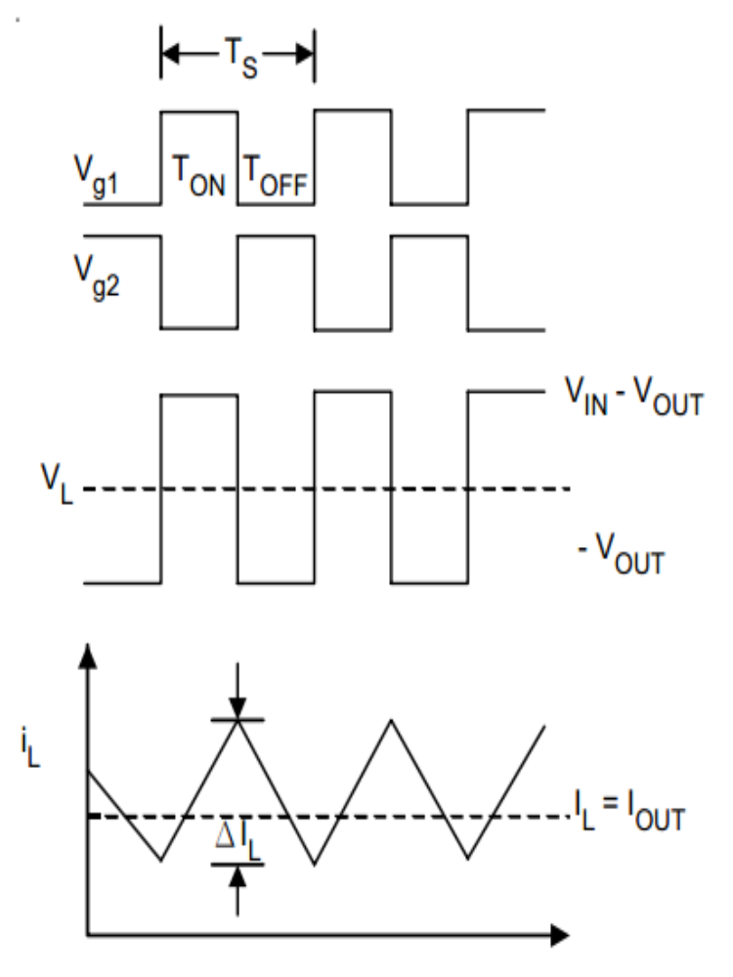
关键器件选择
4.1 输出电感
· 作用
能够将电能转化为磁能而存储起来。由
于电感电流不可突变从而维持整个开关周期
电流的持续输出。
电感Q值：也叫电感的品质因素，是衡
量电感器件的主要参数。是指电感器在某
一频率的交流电压下工作时，所呈现的感
抗与其等效损耗电阻之比。电感器的Q值越
高，其损耗越小，效率越高。Q值过大，引
起电感烧毁，电容击穿，电路振荡。

Slide 30
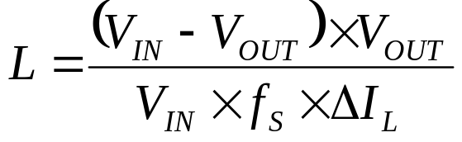
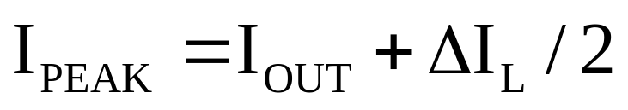
关键器件选择
较大的电感提供较低的峰值电流和较低的损耗，可以提高效率，还可以减 小纹波电流和纹波电压；较小的电感通常带来较低的效率，但是由于其电流有更快速变化的能力，在负载变化时可以提供更快速的响应。
感值选择
电感的大小可以根据纹波电流计算得到：
（∆I_{L}取负载电流的30%左右）
饱和电流
  电感饱和电流一般为电感峰值电流的1.25~1.5倍,如果小于电路的峰值电
  流,那么电感量就会变小，达不到滤波效果。

Slide 31
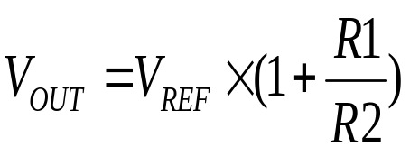
关键器件选择
4.2 分压电阻
作用
输出电压通过R1和R2组成分压网络反馈给控制电路，控制PWM占空比，从而控制开关管的导通和截止，达到稳定输出电压的目的。所以分压电阻很重要的作用是设置Buck电路的输出电压值。计算公式如下：
精度选择
为确保电路的高精确度，分压电阻一般选用精度为1%。

Slide 32
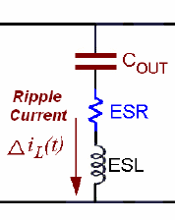
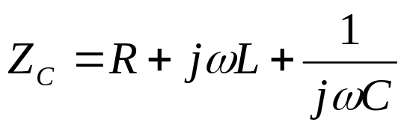
关键器件选择
4.3 输入电容
电容特性
右图为实际的电容模型。
故其实际阻抗为：
当频率较低时，可忽略jwL,电容呈容性；
当频率较高时，可忽略1/jwC,电容呈感性；
当jwL+1/jwL=0时，电容呈电阻特性，此时阻抗最小，对应的频率为自然谐振频率f₀。
大容值的电容通常具有较大的等效电感，因而其自谐振频率较小，所以比较适合用于滤除低频干扰噪声；小容值的电容通常等效电感也较小，因此自谐振频率较大，所以适合用于滤除高频干扰噪声。利用不同电容组合并联的形式，可以起到很好的滤波效果。

Slide 33
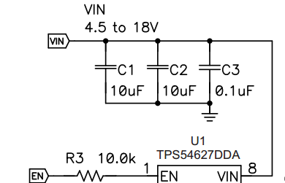
关键器件选择
输入电容的作用
输入电容的作用是保持输入电压稳定在一定的范围内，并且滤除输入直流电压中的交流成分。
如右下图，C1电容起到储能作用，当逻辑器件状态变化时提供一个瞬态电流，减小电源瞬变及跌落，保持电源完整性。一般为铝电解电容。
C2、C3是滤波电容。电容能够“通交流、阻直流”，输入信号中的交流成分可以通过电容排到大地，剩下纯净的直流成分。其中大电容滤除低频成分、小电容滤除高频成分。

Slide 34
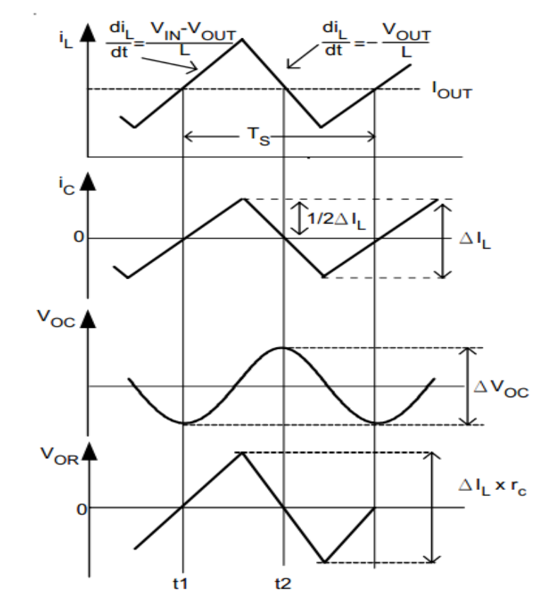
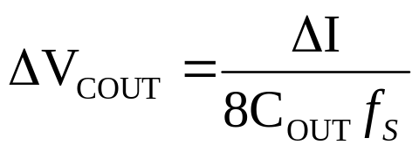

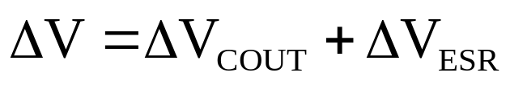
关键器件选择
4.4 输出电容
作用
输出电容的作用是滤除开关纹波。C越大，Z_{C} 越小，当电容阻抗远大于负载阻抗R时，几乎所有的电感电流纹波都流经电容。电容电流波形iC(t)等于电感电流波形去掉直流成分后的交流成分。
输出纹波电压由容量和ESR共同决定。
由容值引起的纹波：
由ESR引起的纹波：
输出纹波：

Slide 35
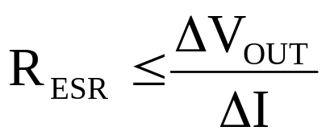
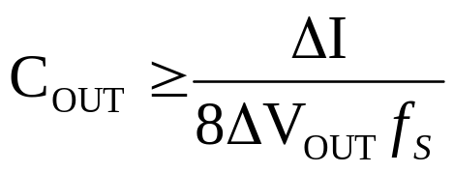
关键器件选择
容值和ESR选择
电解电容的容值较大，输出纹波主要是由ESR造成。要降低纹波，主
要是减小ESR。
陶瓷电容的ESR很小，要降低纹波，主要是增大电容。
故输出电容一般选择具有较大容值和较小ESR的电容，为减小ESR，可采用多个瓷片电容并联的形式。

Slide 36
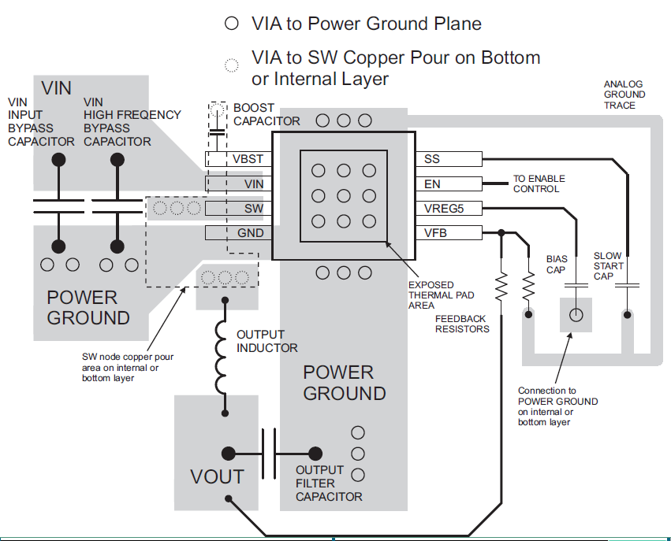
DC-DC电源PCB布局
PCB布局图
TPS54329应用图
输入开关电流环路尽可能小、保持模拟和非开关器件远离开关器件、输出电容
必须连接到PGND、电压反馈环路应尽可能的短，并最好有接地屏蔽、连接到VFB引脚
上的电压分压器的低电阻应该与模拟地共地、提供足够的通孔给VIN,SW和PGND连接、
VIN输入旁路电容和VIN高频旁路电容应尽可能靠近设备放置。

Slide 37
问题
1、输出反馈端的电容有什么作用，接上与不接有什么区别？
2、VBST与SW之间的电容有什么作用？
3、为什么输入端要接三个不同容值的电容？那都是滤波，不同容值范围的电容有什么作用？
4、感抗容抗与频率有何关系？
5、电感Q值是否越大越好？

Slide 38
THANK YOU！！

